Slide 1
Моя траектория здорового образа жизни
Проект по физической культуре
выполнила Табакова Наталья
ученица 8 класса
МБОУ СОШ Гурского с.п.
Руководитель:Кудряшова Светлана Сергеевна
учитель физической культуры

Slide 2
ВВЕДЕНИЕ
Здоровье - незаменимая ценность нашей жизни! Только здоровый человек может в полной мере стать счастливым. Каждый человек должен знать, что вредит его здоровью и, наоборот, что может быть ему нужным и полезным. Сохранение и укрепление здоровья – дело каждого. Человек – хозяин своей судьбы, своего здоровья и счастья. С раннего возраста необходимо вести активный, здоровый образ жизни, закаливаться, заниматься физкультурой и спортом, соблюдать правила личной гигиены - словом, добиваться разумными путями подлинной гармонии здоровья. Что сделать и как вести себя в современном мире, чтобы укрепить, восстановить и сохранить здоровье? Какой сформировать образ жизни, чтобы прожить долгую и счастливую жизнь?

Slide 3
Цель проекта: Создание условий для формирования здорового образа жизни подростка.
Задачи:
1. Дать определению понятию «здоровый образ жизни».
2. Определить составляющие здорового образа жизни человека.
Определить факторы, влияющие на здоровый образ жизни подростка.
Составить свою траекторию здорового образа жизни.
Предмет исследования: Составляющие здорового образа жизни.
Объект исследования: мой режим дня.
Гипотеза : Предполагаю, что есть потребность в перестроении режима дня.
Методы исследования:
теоретический анализ литературы
интернет ресурсы по данной теме
тестирование

Slide 4
Понятие «здоровье» и «здоровый образ жизни»
В уставе Всемирной Организации Здравоохранения (ВОЗ) записано, что здоровье представляет собой не только отсутствие болезней и физических дефектов, но состояние полного социального и духовного благополучия.
“Здоровый образ жизни - это, прежде всего деятельность, активность личности, группы людей, общества, использующих материальные и духовные условия и возможности в интересах здоровья, гармонического физического и духовного развития человека”
Главное в здоровом образе жизни — это активное творение здоровья, включая все его компоненты. Таким образом, понятие здорового образа жизни гораздо шире, чем отсутствие вредных привычек, режим труда и отдыха, система питания, различные закаливающие и развивающие упражнения; в него также входит система отношений к себе, к другому человеку, к жизни в целом, а также жизненные цели и ценности и т.д.

Slide 5
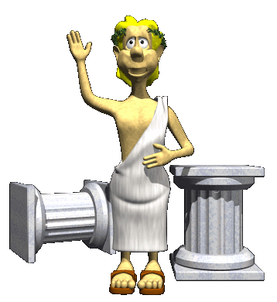
Мудрые изречения:
«Нужно поддерживать крепость тела, чтобы сохранить крепость души» (В.Гюго)
«Если не бегаешь пока здоров, придется побегать, когда заболеешь!» (Гораций)
«Избегай удовольствие, которое порождает печаль» (Солон)
«Если заниматься физическими упражнениями, нет никакой нужды в употреблении лекарств, принимаемых при разных болезнях, если в то же время соблюдать все прочие предписания нормального режима дня (Авиценна)

Slide 6
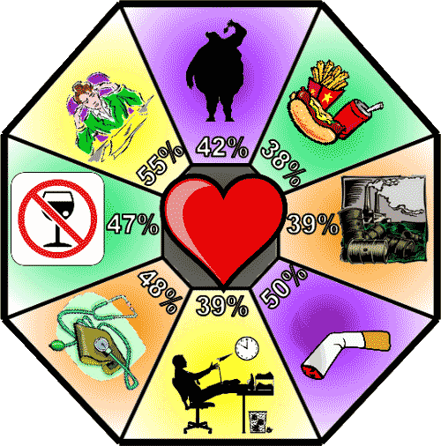
Факторы, влияющие на ЗОЖ человека

Slide 7
Все элементы природы взаимосвязаны. На человека, который тоже является ее частью, влияют различные факторы, в том числе и вредные. Их воздействие негативно сказывается на здоровье. Чаще всего страдает пищеварительная система. Ритм жизни, в котором мы живем, просто не позволяет нам питаться правильно. Помимо вредных продуктов, существует множество других факторов, имеющих отрицательное воздействие на человеческий организм. Условно все вредные факторы, влияющие на здоровье человека можно разделить на те, воздействие которых неизбежно, и те, которые можно исключить из своей жизни. Чтобы не быть голословным, приведу примеры, которые показывают влияние вредных факторов на здоровье человека в быту.
Вредные привычки
Малоподвижный образ жизни
Негативные эмоции
Злоупотребление лечением
Окружающая среда

Slide 8
Вредные привычки - это сложные, многоуровневые проблемы, их сложность в том, что основная часть людей не воспринимает их правильно, те, кто начинает курить, пить, принимать наркотики, считают, что легко сможет отказаться от этого и загоняет себя все дальше и дальше в угол. Некоторые думают, что вредная привычка - это несокрушимая скала, которую не под силу разрушить никому, ни самому человеку, ни с помощью специалистов.
Гиподинамия – это нарушение функций организма (опорно-двигательного аппарата, дыхания, кровообращения, пищеварения) при ограничении двигательной активности, снижении силы сокращения мышц. Гиподинамия является следствием освобождения человека от физического труда. При гиподинамии существенно снижается сопротивляемость организма возбудителям инфекционных болезней: дети часто болеют, заболевания могут приобретать хроническое течение. Часто гиподинамия наблюдается у школьников, слишком перезагруженных учебными программами и не имеющих времени на спортивные мероприятия.

Slide 9
Негативные эмоции. Недоверчивый и подозрительный человек в большей степени подвержен сердечно - сосудистым заболеваниям. То же самое можно сказать и о человеке, проявляющем враждебность к окружающим. Это можно объяснить тем, что в его организме происходит резкое увеличение белка С3, что оказывает влияние на иммунную систему и чревато не только заболеваниями сердца, но и развитием сахарного диабета.
Большой вред организму наносит регулярное применение лекарственных препаратов, которые могут вызвать даже привыкание. Одно из опасных увлечений - злоупотребление безрецептурными лекарствами, содержащими спирт или вызывающими сонливость. В больших дозах они влияют на органы чувств, особенно зрения и слуха, и вызывают спутанность сознания, галлюцинации, оцепенение и боль в желудке.

Slide 10
Окружающая среда. Загрязненный воздух может стать источником проникновения вредных веществ в организм человека через органы дыхания. Грязная вода может содержать патогенные микроорганизмы или токсичные соединения, которые попадут вместе с ней в желудочно-кишечный тракт. Загрязнение почвы и грунтовых вод уменьшает продуктивность сельскохозяйственных угодий. Все это представляет угрозу для здоровья человека. Наиболее опасным для здоровья человека является радиоактивное загрязнение окружающей среды, на которое оказывают влияние радиоактивные осадки, работа атомных электростанций и захоронение радиоактивных отходов. Радиоактивные осадки представляют собой частицы земли, которые поднимаются в воздух и становятся радиоактивными в результате ядерного взрыва. Образовавшаяся радиоактивная взвесь может разнестись ветром на сотни километров. Человечеству известны последствия атомной бомбардировки Японии в 1945 г., где более 100 тыс. человек умерли от лучевой болезни, вызванной радиоактивными осадками, еще больше людей пострадали от злокачественных опухолей.

Slide 11
Компоненты здорового образа жизни
Правильное питание
Избегать продуктов «быстрого приготовления»
Пищу принимать 3-4 раза в день, маленькими порциями
Не насыщаться пищей до предела
Тщательно пережевывать пищу
Употреблять в пищу сырые растительные продукты.
Формула: «Жить не для того, чтобы есть, а есть для того, чтобы жить»

Slide 12
Правильное распределение режима дня

Slide 13
Для сохранения здоровья очень большое значение имеет соблюдение определенной регулярности, порядка жизненного ритма. Это жизненный суточный ритм. Наш организм просто устанет от постоянной учебы и долгой тренировки. Один и тот же вид деятельности требует очень больших энергетических затрат, внимание и работоспособность понижаются. Чередование различных видов деятельности благоприятно сказывается на нашем здоровье. Умственная работа, учеба, чтение книг должны обязательно сочетаться с физическими нагрузками, отдыхом в виде работы по дому, прогулки, игры.

Slide 14
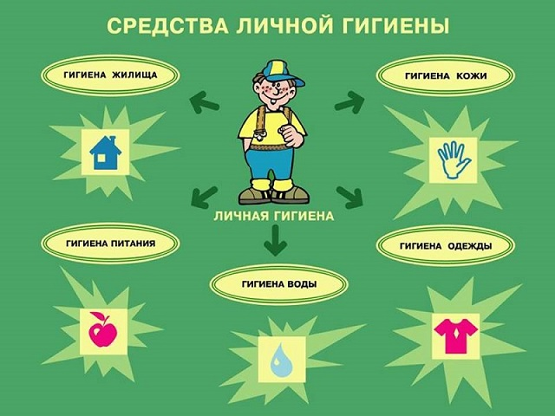
Личная гигиена
Личная гигиена — совокупность гигиенических правил, выполнение которых способствует сохранению и укреплению здоровья. Эти правила нейтрализуют воздействующие на организм факторы: Биологические (паразиты, насекомые, антибиотики и др.) Физические (шум вибрация электромагнитное излучение и т. п.) Химические (химические элементы и их соединения)

Slide 15
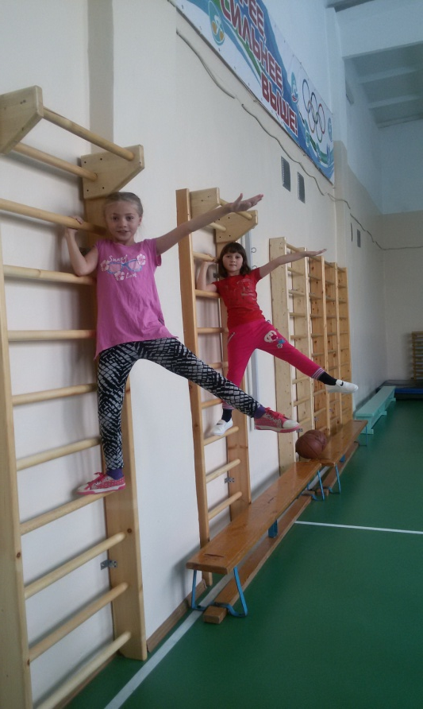
Закаливание
Закаливание – это старая и проверенная процедура укрепления здоровья человека. В основе закаливание лежит воздействие на организм человека холода, тепла и солнечных лучей. Постепенно закаливание приводит к адаптации человека к внешней среде. При регулярном закаливании улучшается самочувствие, снижается риск заболеваний, особенно простудных. Закаливание благоприятно влияет практически на все органы и жизненные системы человека.

Slide 16
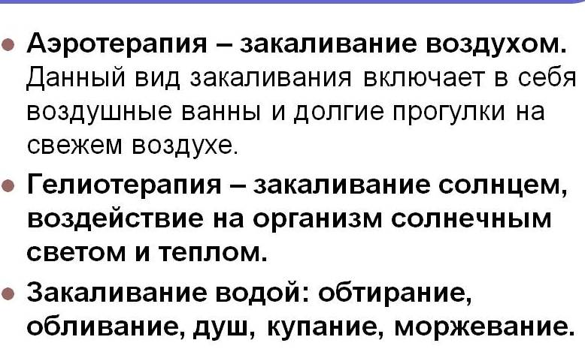
Виды закаливания

Slide 17
Двигательная активность
Двигательная активность — это любая мышечная активность, позволяющая поддерживать хорошую физическую форму, улучшать самочувствие, обеспечивать прилив энергии, дающей дополнительный стимул жизни.
Физическая культура оказывает важное воздействие на умение человека приспосабливаться к внезапным и сильным функциональным колебаниям.

Slide 18
Отказ от вредных привычек

Slide 19
Построение своей траектории ЗОЖ
Чтобы оценить свой уровень здорового образа жизни, я ответила на вопросы анкеты.
1.В текущем учебном году я посетил (а):
А) все уроки физкультуры
Б) пропустил не более 10 уроков по болезни
В) пропустил более 10 уроков по болезни
Г) пропускаю уроки постоянно
Д) освобожден (а) от уроков физкультуры
2. Я с удовольствием посещаю уроки физкультуры
А) да
Б) да, но хотелось бы снизить нагрузку на уроках
В) нет
Г) затрудняюсь ответить
3. Я делаю утреннюю зарядку
А) каждый день
Б) редко
В) не делаю, потому что не успеваю
Г) не делаю, так как считаю это бесполезным

Slide 20
4. Я провожу на свежем воздухе
А) не менее 2-х часов в день
Б) не менее 1 часа в день
В) не гуляю в течении рабочей недели из-за нехватки времени
Г) не гуляю на свежем воздухе, потому что не люблю проводить время на улице
Д) гуляю на улице только в выходные дни
5. Я занимаюсь в спортивной секции
А) да
Б) нет
6. У меня есть коньки, зимой я хожу на каток не реже 1 раза в неделю
А)да
Б) нет
7. Я часто катаюсь на велосипеде летом
А) каждый день
Б) не реже 3 раз в неделю
В) 1 раз в неделю
Г) не катаюсь
8 . В течение дня я хожу пешком
А) не более километра
Б) от 1-2 километров
В) более 2-х километров
Г) только до школы и обратно

Slide 21
9. Я провожу у телевизора и компьютера в среднем
А) не более 1 часа в день
Б) от 1-2 часов в день
В) от 2-3 часов в день
Г) более 3 часов в день
10. Я трачу на выполнение домашнего задания в среднем
А) не более 1 часа в день
Б) от 1-2 час в день
В) от 2-3 часов в день
Г) более 3 часов в день
11. Я посещаю дополнительные занятия по учебным предметам
А) 1 раз в неделю
Б) 2 раза в неделю
В) 3 раза в неделю
Г) не посещаю
12. Утром я всегда завтракаю
А)иногда, когда мне очень хочется
Б) нет
В) стараюсь завтракать каждый день
Г) да, чтобы активно работать весь учебный день
13. В моем рационе присутствуют
А) овощи и фрукты каждый день
Б)сладости, булочки
В) я часто перекусываю на ходу
Г) часто ем в сухомятку

Slide 22
Результаты анкеты: обратить внимание на режим дня, проанализировать дополнительные нагрузки, выявить трудности, которые возникают.
Проанализировав свои ответы на вопросы анкеты, я сделала вывод: я веду активный образ жизни, соблюдаю режим дня, придерживаюсь правил рационального питания.
Изучив литературу по данному вопросу, я составила свою траекторию здорового образа жизни:

Slide 23
-Прилив жизненных сил
-Имидж успешного человека
-Долголетие
Активизация иммунной системы
Положительные эмоции
Улучшение самочувствия
Закаливание
Укрепление дыхательной, сердечно - сосудистой систем; избавление от лишнего веса
Посещение спортивных секций
Повышение работоспособности организма
Соблюдение режима дня
Профилактика заболеваемости желудочно-кишечного тракта и нарушения обмена веществ
ПРАВИЛЬНОЕ ПИТАНИЕ

Slide 24
Заключение
Здоровый образ жизни является субъективно значимым, поэтому в сохранении и укреплении здоровья каждого человека необходима перестройка сознания, ломка старых представлений о здоровье, изменение стереотипов поведения. Здоровье - это ценность, без которой жизнь не приносит удовлетворения и счастья.

